Slide 1
Các tiêu chuẩn về nhiễu EMI và lọc nhiễu EMI
Giới hạn nhiễu
Tác dụng mạch lọc nhiễu
3. Các bước tính lọc nhiễu EMI
4. Thiết kế cuộn dây

Slide 2
So sánh 3 tiêu chuẩn EMI cho LED
Ba tiêu chuẩn sau cần được so sánh
CISPR 15: Limits and methods of measurement of radio disturbance characteristics of electrical lighting and similar equipment
EN 55015
CISPR 22: Information technology equipment – Radio disturbance characteristics – Limits and methods of measurement
FCC 15

Slide 3
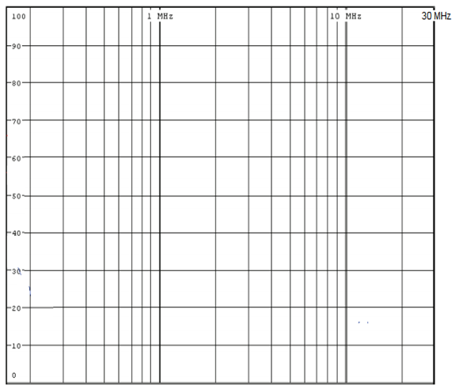
1. Giới hạn nhiễu EMI của các tiêu chuẩn
So sánh các tiêu chuẩn CISPR 22, CISPR 15 và FCC15 bằng đồ thị
CISPR 22 Class A, Quasi
FCC 15 Class A [EMC01b]
CISPR 22 Class A, Average
FCC 15 Class B [EMC01b]
CISPR 22 Class B, Quasi
CISPR 22 Class B, Average
CISPR 22 Class B = CISPR 15

Slide 4
1. Giới hạn nhiễu EMI của các tiêu chuẩn
CISPR 22 Information technology equipment – Radio disturbance characteristics – Limits and methods of measurement
Một số tài liệu [EMC01] viết rằng FCC 15 Subpart B có mức nhiễu như CISPR 22
CISPR 22 Class A, Quasi
CISPR 22 Class A, Average
CISPR 22 Class B, Quasi
CISPR 22 Class B, Average
CISPR 22 Class B = CISPR 15

Slide 5
Phạm vi sử dụng Class A, B CISPR 22
Class A ITE is a category of all other ITE which satisfies the class A ITE limits but not the class B ITE limits. Such equipment should not be restricted in its sale but the following warning shall be included in the instructions for use:
Warning This is a class A product. In a domestic environment this product may cause radio interference in which case the user may be required to take adequate measures. Class B ITE is intended primarily for use in the domestic environment and may include: – equipment with no fixed place of use; for example, portable equipment powered by built-in batteries; – telecommunication terminal equipment powered by a telecommunication network; – personal computers and auxiliary connected equipment. NOTE The domestic environment is an environment where the use of broadcast radio and television receivers may be expected within a distance of 10 m of the apparatus concerned.

Slide 6
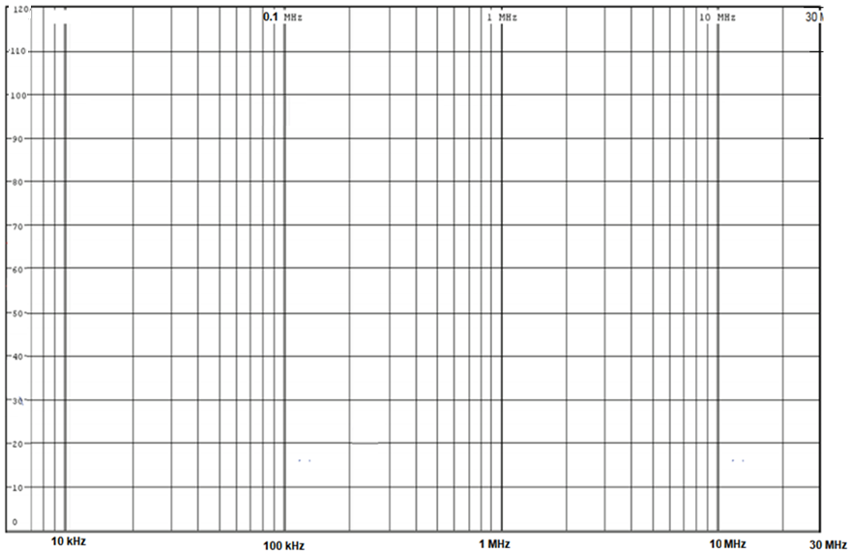
1. Giới hạn nhiễu EMI của các tiêu chuẩn
CISPR 15: Limits and methods of measurement of radio disturbance characteristics of electrical lighting and similar equipment
Tiêu chuẩn này giống CISPR 22 Class B trong dải tần 150kHz – 30 MHz
Dải tần 9 kHz – 150 kHz chỉ có ở CISPR 15
Dải tần 150kHz – 30 MHz CISPR 15, CISPR 22 mức B có giới hạn như nhau
Quasi peak
Average

Slide 7
1. Giới hạn nhiễu EMI của các tiêu chuẩn
EN 55015 khác với CISPR 15 trong dải tần( 2,51-3,0)MHz mức giới hạn tăng cao (73-56)=(63-46) = 17dB
Quasi peak
Average

Slide 8
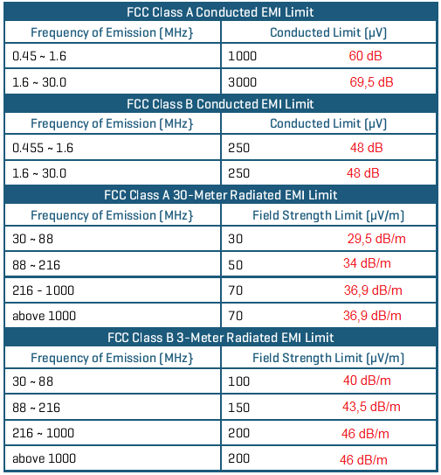
1. Giới hạn nhiễu EMI của các tiêu chuẩn
FCC 15

Slide 9
1. Giới hạn nhiễu EMI của các tiêu chuẩn
FCC 15 part 15
Class A – The FCC definition of Class A is “A digital device that is marketed for use in a commercial, industrial or business environment, exclusive of a device which is marketed for use by the general public or is intended to be used in the home.”
Class B – The FCC definition of Class B is “A digital device that is marketed for use in a residential environment notwithstanding use in commercial, business and industrial environments. Examples of such devices include, but are not limited to, personal computers, calculators, and similar electronic devices that are marketed for use by the general public.”
FCC 15 Class A
FCC 15 Class B

Slide 10
1. Giới hạn nhiễu EMI của các tiêu chuẩn
So sánh Class A, ClassB Quasi của CISPR 22 với FCC 15
CISPR 22 Class A, Quasi
FCC 15 Class A
FCC 15 Class B
CISPR 22 Class B, Quasi
Theo tài liệu [EMC01b], Class A và Class B của FCC 15 thấp hơn Class A Quasi CISPR 22

Slide 11
1. Giới hạn nhiễu EMI của các tiêu chuẩn
So sánh Class A, ClassB Average của CISPR 22 với FCC 15
FCC 15 Class A [EMC01b]
CISPR 22 Class A, Average
FCC 15 Class B [EMC01b]
CISPR 22 Class B, Average
Theo tài liệu [EMC01b] Class A của FCC 15 bằng Class A của CISPR 22 trong vùng 0,5 – 1,6 MHz và nhiễu FCC lớn hơn trong vùng tần số lớn hơn 1,6 MHz.
Class B hai tiêu chuẩn này xấp xỉ nhau

Slide 12
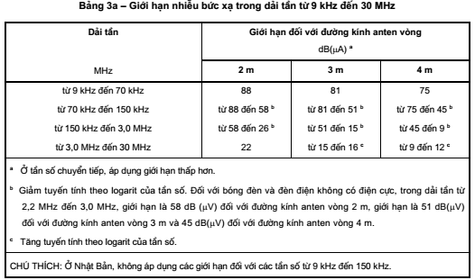
1. Giới hạn nhiễu bức xạ của các tiêu chuẩn
Giới hạn nhiễu bức xa theo CISPR 15, FCC 15, TCVN7186

Slide 13
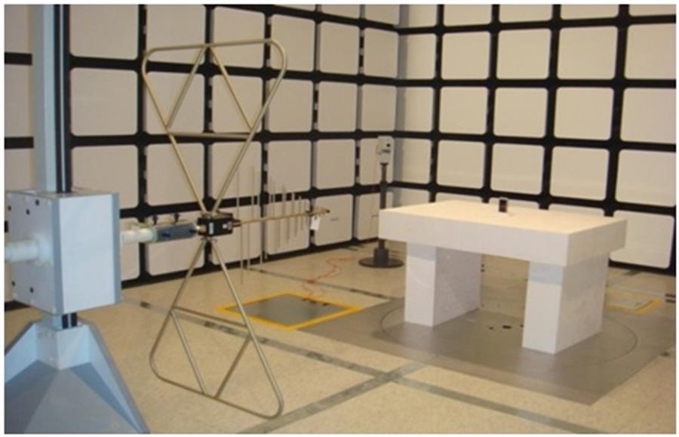
1. Giới hạn nhiễu bức xạ của các tiêu chuẩn
Trong dải tần 30 – 300 MHz
Phòng đo nhiễu EMC

Slide 14
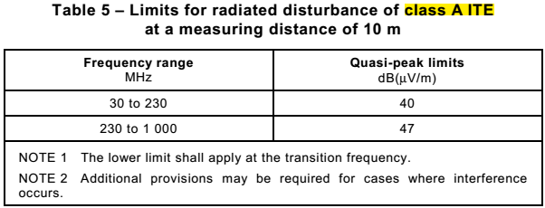
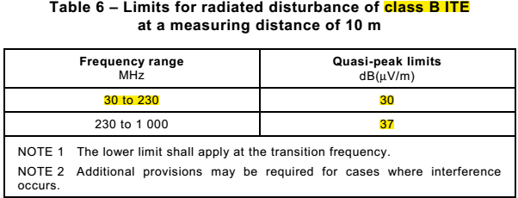
1. Giới hạn nhiễu bức xạ của các tiêu chuẩn
Giới hạn nhiễu bức xạ theo CISPR 22 ở tần số nhỏ hơn 1000 MHz

Slide 15
1. Giới hạn nhiễu bức xạ của các tiêu chuẩn
Giới hạn nhiễu bức xa theo CISPR 22 dải tần lớn hơn 1GHz

Slide 16
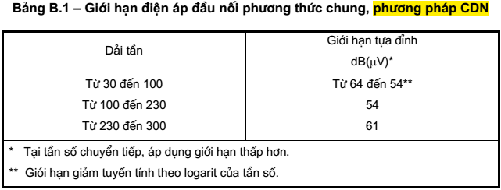
1. Giới hạn nhiễu bức xạ của các tiêu chuẩn
Đo nhiễu theo phương pháp CDN

Slide 17
1. Giới hạn nhiễu bức xạ của các tiêu chuẩn
Tiêu chuẩn mức nhiễu bức xạ theo FCC

Slide 18
2. Tác dụng của lọc nhiễu EMI
Nhiễu EMI chưa lọc
Mức nhiễu rất lớn trên tiêu chuẩn 102 – 66 = 36 dB
Cần phải lọc

Slide 19
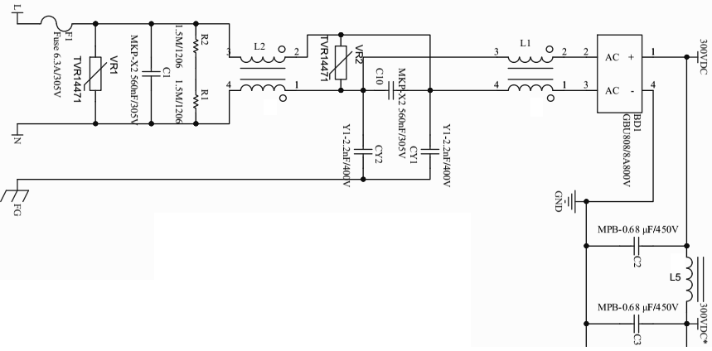
Phương án lọc nhiễu
2. Tác dụng của lọc nhiễu EMI
Lọc trước cầu
Cầu chỉnh lưu
Lọc sau cầu

Slide 20
2. Tác dụng của lọc nhiễu EMI
Lọc nhiễu sau cầu
Ở vùng tần số cao mức nhiễu giảm không nhiều

Slide 21
2. Tác dụng của lọc nhiễu EMI
Lọc trước cầu
Ở vùng tần số cao mức nhiễu giảm rõ rệt

Slide 22
2. Tác dụng của lọc nhiễu EMI
Lọc đầy đủ trước và sau cầu

Slide 23
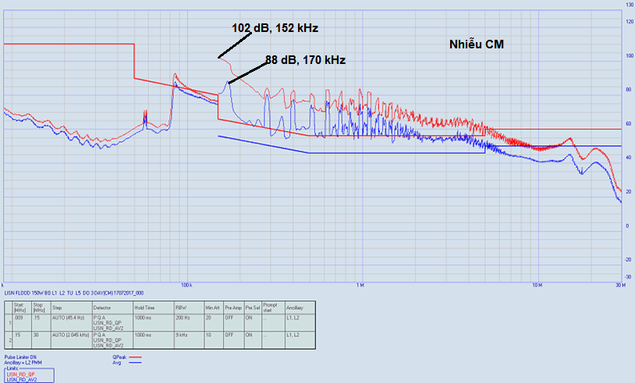
3. Các bước tính lọc
Tính toán mức nhiễu cần lọc
Bước 1 Dự tính mức nhiễu CM (V_{CM}) và DM (V_{DM}) của bộ điều khiển chưa lọc. Bằng cách đo mức nhiễu trên LISN

Slide 24
3. Các bước tính lọc
Bước 2. Xác định yêu cầu cần suy giảm
V_{rep,CMdB} = V_{CM dB} - V_{limitdB} +6 dB

Slide 25
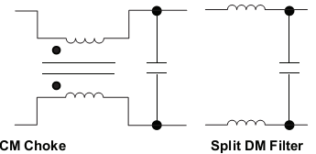
3. Các bước tính lọc
2. Chọn sơ đồ mạch lọc
Bước 3 Chọn từ các sơ đồ

Slide 26
3. Các bước tính lọc
Đối với hệ thống ba dây

Slide 27
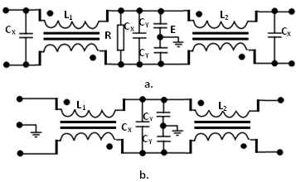
3. Các bước tính lọc
Đối với hệ thống ba dây

Slide 28
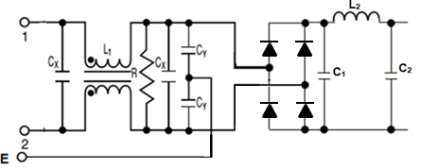
3. Các bước tính lọc
Mạch lọc trước và sau cầu

Slide 29
3. Các bước tính lọc
Chức năng mạch lọc sau cầu
Bộ đệm với mạch lọc EMI được thực hiện với hai tụ điện (C₁ và C₂) và cuộn dây (L₂) (slide 22). Mạch lọc sau cầu có chức năng kép [L18]:
1. Lưu trữ năng lượng để cho phép bộ biến đổi truyền tải điện liên tục (không bị gián đoạn gây flicker) đến LED. Hoạt động LED trở nên độc lập với những biến động về điện năng khi chúng được lọc.
2. Để lọc dòng điện nhấp nhô do hoạt động của bộ biến đổi, đáp ứng các tiêu chuẩn và quy định pháp lý đối với phát nhiễu dẫn lên đường dây.

Slide 30
3. Các bước tính lọc
Chọn tụ thế nào?
Tụ lọc sau cầu được lựa chọn từ yêu cầu cosϕ và mức độ nhấp nhô điện áp lọc
$$t_{xả}=\left(1+\frac{2}{π}.asin\left(\frac{V_{DC min}+10}{V_{AC peak}}\right)\right).\frac{1}{4.f_{AC}}$$
T
$$C_{1}+C_{2}=\frac{2.P_{tot}.t_{xả}}{V_{AC peak}^{2}+V_{DC min }^{2}}$$
U₁
t_{nạp}
t_{xả}
U_{C}
ϕ
i_{AC}

Slide 31
3. Các bước tính lọc
Tính các thông số mạch lọc
Bước 4. Xác định tần số cắt
$V_{req}=40.lg\left(\frac{f}{f_{c}}\right)$ $f_{c}=\frac{f}{{10}^{\frac{V_{req}}{40}}}$
Bước 5. Tính thông số LC
$L_{CM}={\left(\frac{1}{2.π.f_{R CM}}\right)}^{2}.\frac{1}{2.C_{y}}$ Cuộn dây lọc sau cầu cũng sử dụng công thức này, tần số cắt có thể tự chọn ví dụ 10KHz
$C_{DM}{=\left(\frac{1}{2.π.f_{R DM}}\right)}^{2}.\frac{1}{L_{DM}}$

